Slide 1
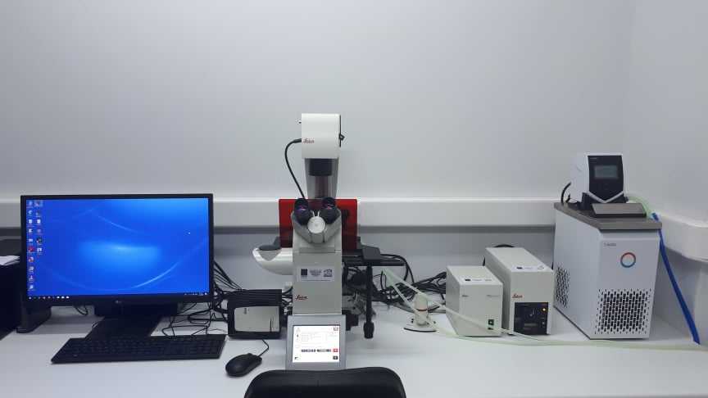
Εργαστήριο Ποιοτικού Ελέγχου & Υγιεινής Τροφίμων
Ανάστροφο Μικροσκόπιο Φθορισμού Leica DMi8.

Slide 2
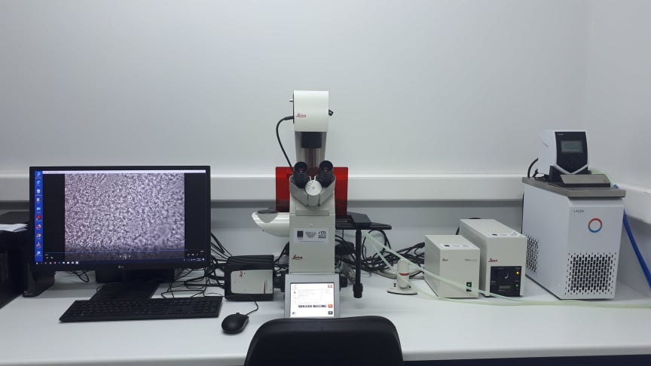
Εργαστήριο Ποιοτικού Ελέγχου & Υγιεινής Τροφίμων
Ανάστροφο Μικροσκόπιο Φθορισμού Leica DΜi8, με κάμερα DFC7000T. Διαθέτει δυνατότητα βιντεομικροσκοπίας (time lapse) και αυτόματης εστίασης (autofocus).

Slide 3
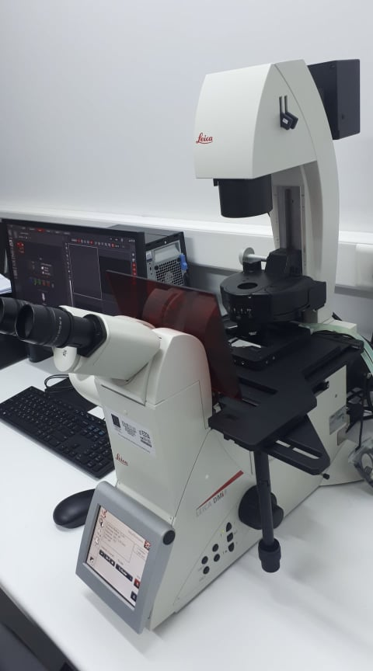
Εργαστήριο Ποιοτικού Ελέγχου & Υγιεινής Τροφίμων
Διαθέτει 5 διαφορετικούς φακούς x10 (φθορισμού/ fluotar) , x20 (φθορισμού/ fluotar), x40 (φθορισμού/ fluotar), x63(ελαιοκαταδυτικός, φθορισμού, με αντίθεση φάσης/ oil, fluotar, PH 3), x100 (ελαιοκαταδυτικός, με αντίθεση φάσης/ oil, PH 3).

Slide 4
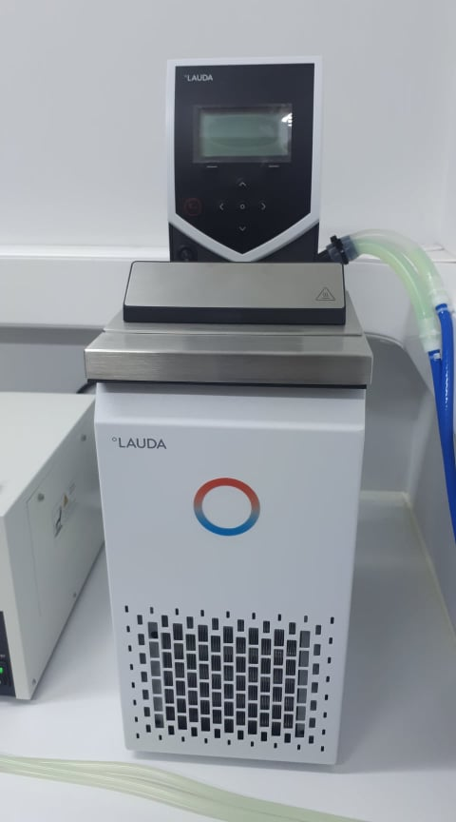
Εργαστήριο Ποιοτικού Ελέγχου & Υγιεινής Τροφίμων
Θερμοστάτης LAUDA RE 415 S με θερμοκρασιακό εύρος -25C έως +200C. Δυνατότητα παρατήρησης σε σταθερή θερμοκρασία και δημιουργίας μεταβαλλόμενου προγράμματος θερμοκρασίας.

Slide 5
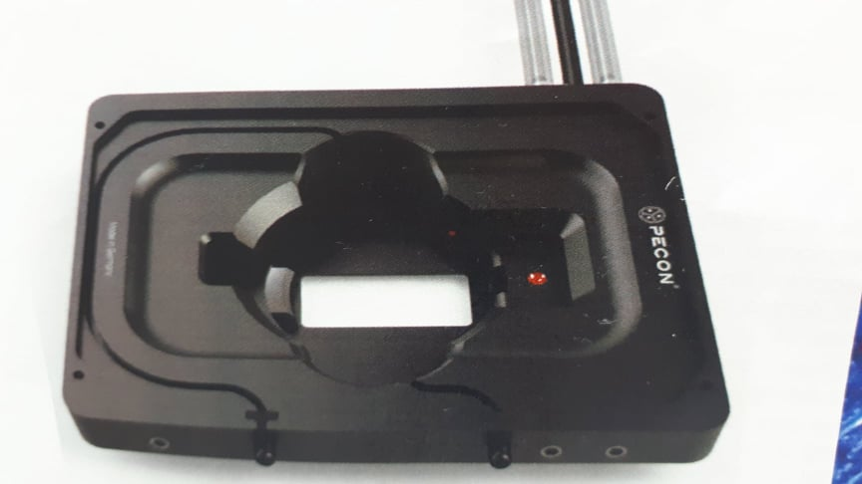
Εργαστήριο Ποιοτικού Ελέγχου & Υγιεινής Τροφίμων
Θερμαινόμενη τράπεζα PECON, Zeiss.

